Slide 1
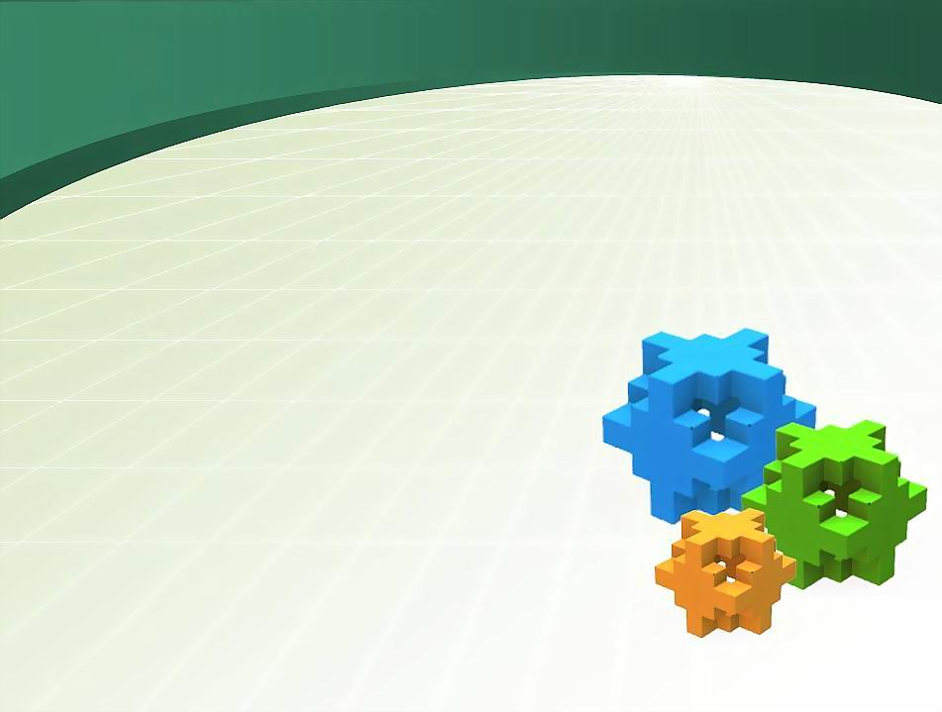
Реализация современных образовательных технологий в системе образования детей с особыми образовательными потребностями
2024 г

Slide 2
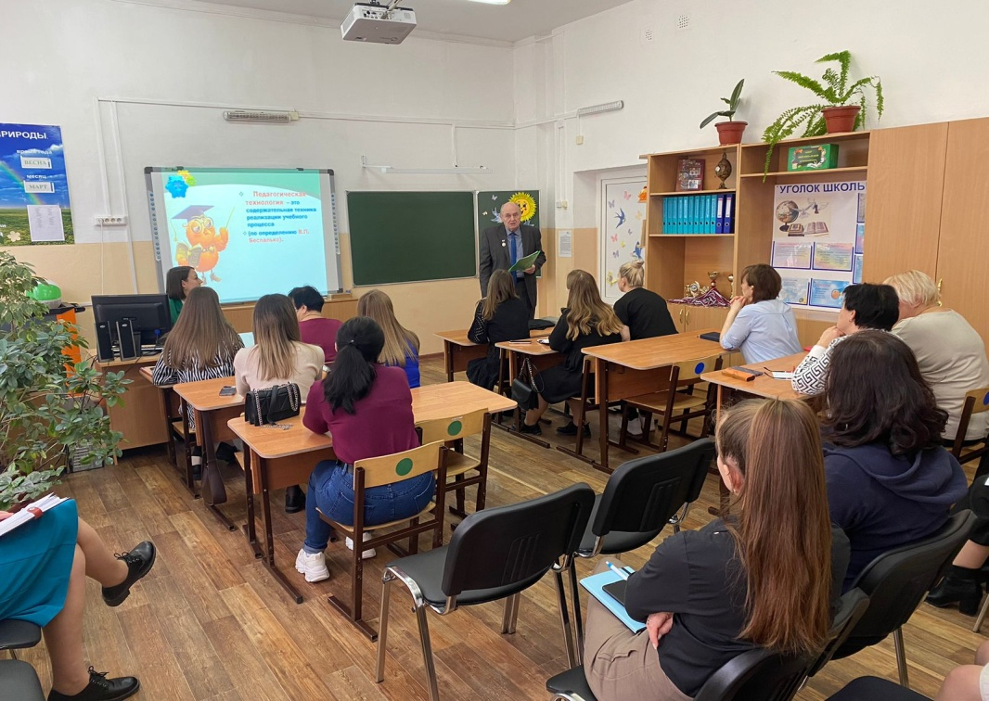

Воробьёв Александр Николаевич, учитель информатики, поделился опытом работы по реализации современных образовательных технологий в работе с детьми с ОВЗ
Педагогическая технология – это содержательная техника реализации учебного процесса
(по определению В.П. Беспалько).

Slide 3
Технологии, применяемые при работе с детьми с ОВЗ:
технология разноуровневого обучения;
коррекционно - развивающие технологии;
технология проблемного обучения;
проектная деятельность;
игровые технологии;
информационно-коммуникационные технологии;
здоровьесберегающие технологии.

Slide 4
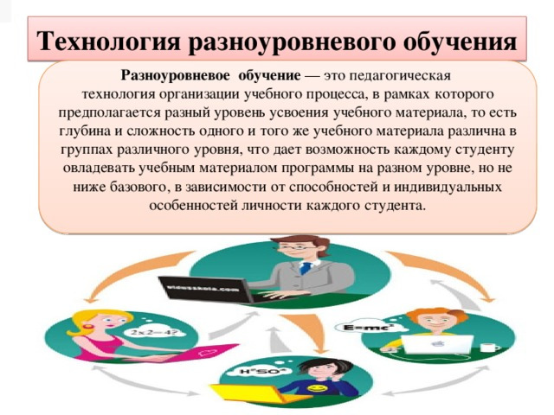
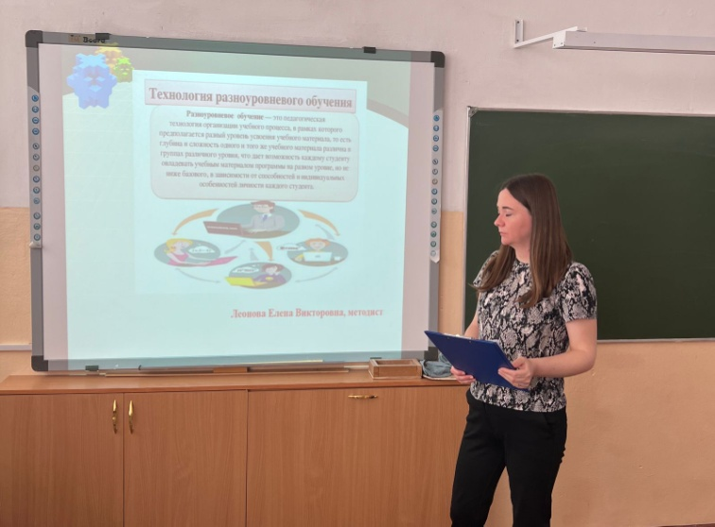
Леонова Елена Викторовна, методист
Технология разноуровневого обучения учитывает индивидуальные особенности каждого ребёнка, создаёт психолого – педагогические условия для активной познавательной деятельности учащихся, развивающая их мышление, самостоятельность. Это технология организации учебного процесса, в рамках которой предполагает разный уровень усвоения учебного материала, но не ниже базового,в зависимости от способностей и индивидуальных особенностей личности каждого учащегося.

Slide 5
Коррекционно-развивающее обучение –
система мер дифференцированного образования,
позволяющая решать задачи современной помощи детям, испытывающим трудности в обучении и школьной адаптации.
Система коррекционно- развивающего обучения направлена на разностороннее развитие личности учащихся, способствует их умственному развитию.
Абрамова Виктория Львовна, учитель музыки
Чумаченко Наталья Евгеньевна,
учитель трудового обучения
Беляева Инна Владимировна,
учитель -логопед

Slide 6
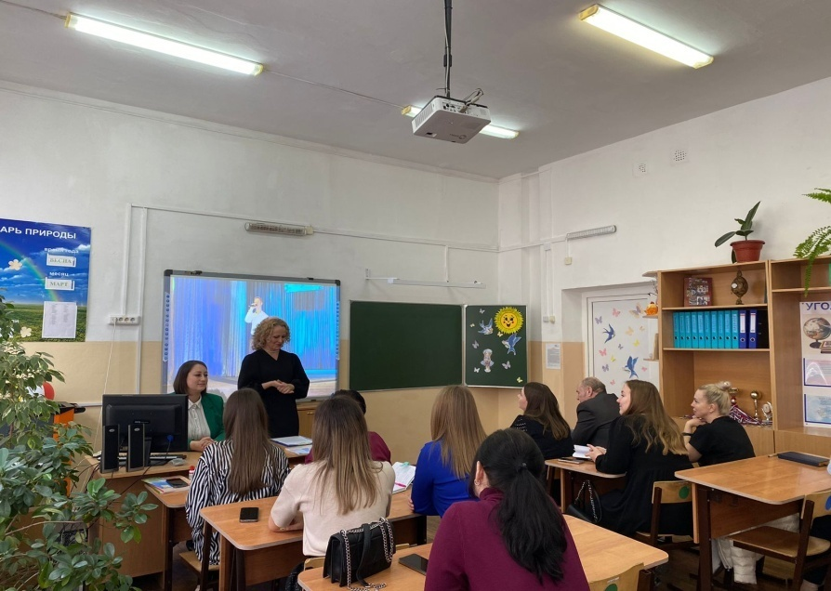
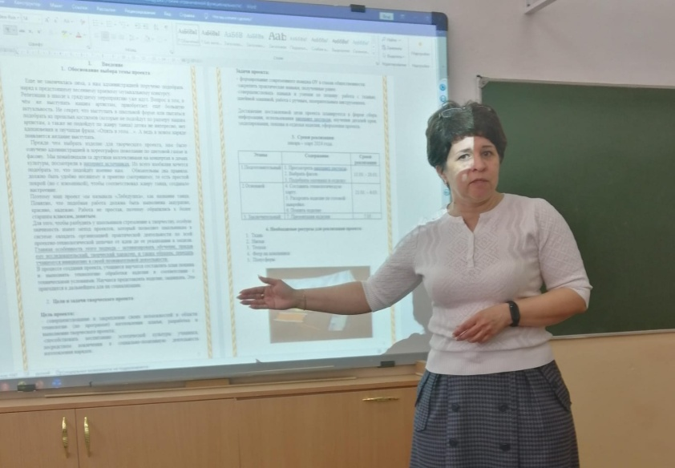
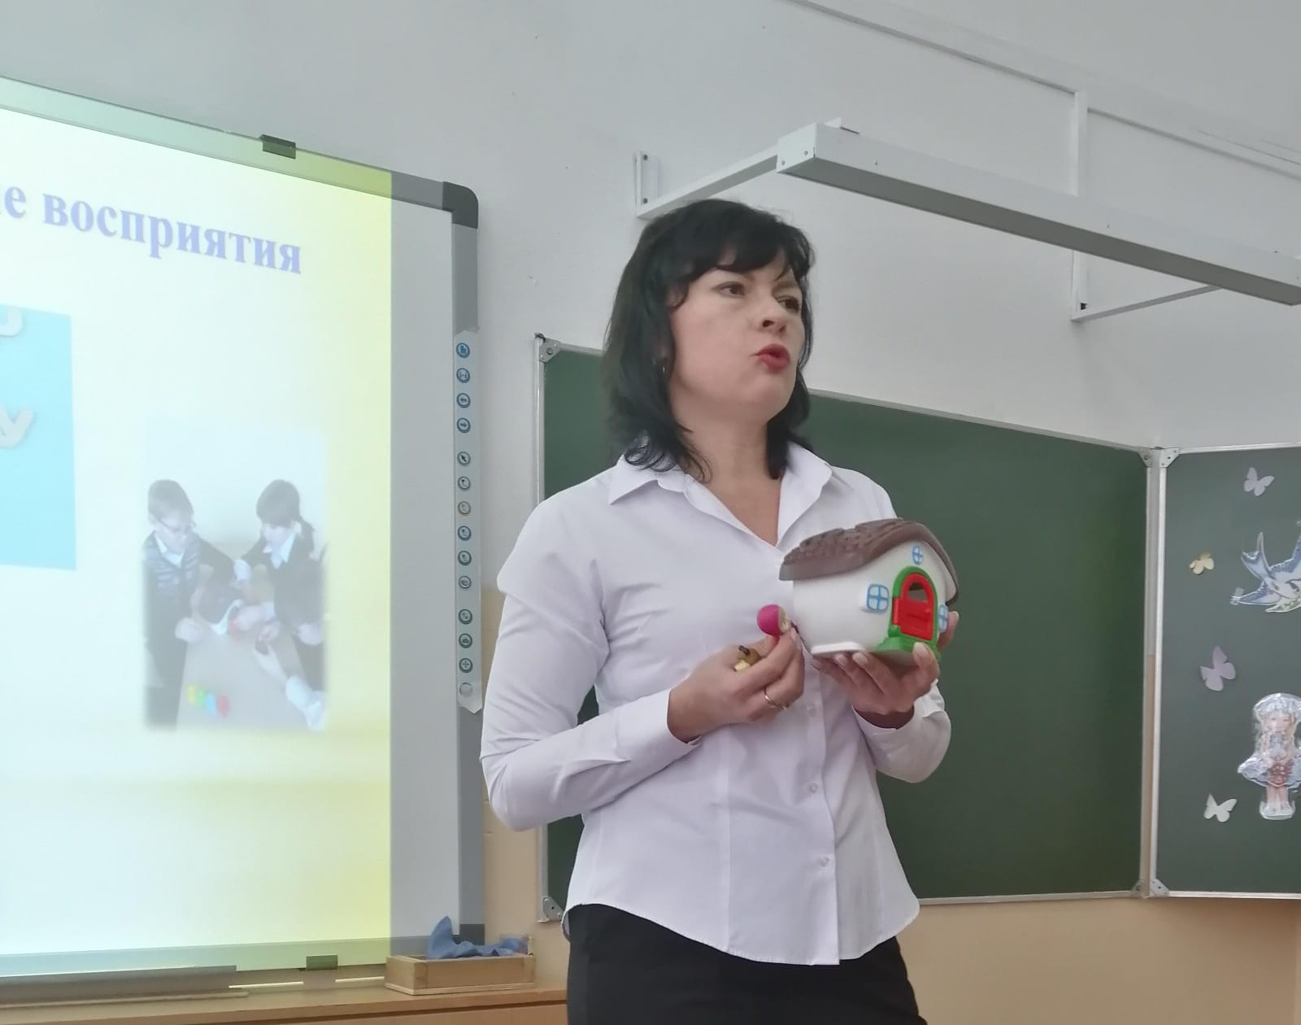
Коррекционные технологии
Абрамова Виктория Львовна, учитель
Чумаченко Наталья Евгеньевна, учитель
Система коррекционно – развивающего обучения направлена на разностороннее развитие личности учащихся, способствует их умственному развитию.
Беляева Инна Владимировна, учитель-логопед

Slide 7
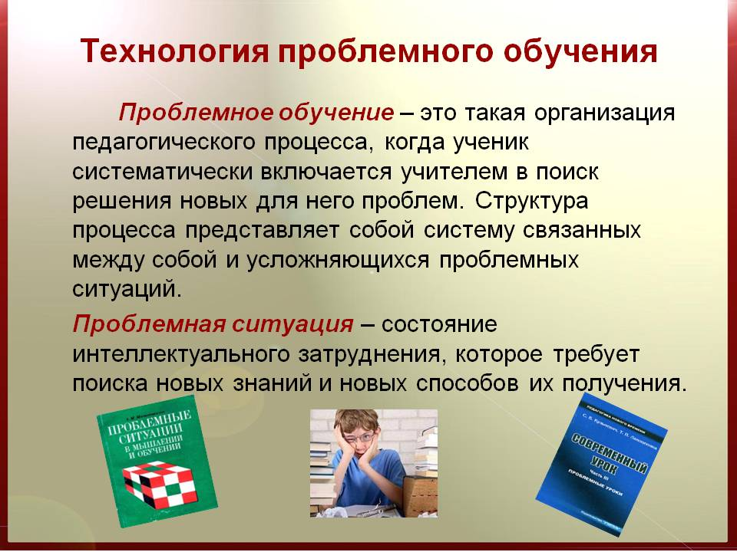

Slide 8
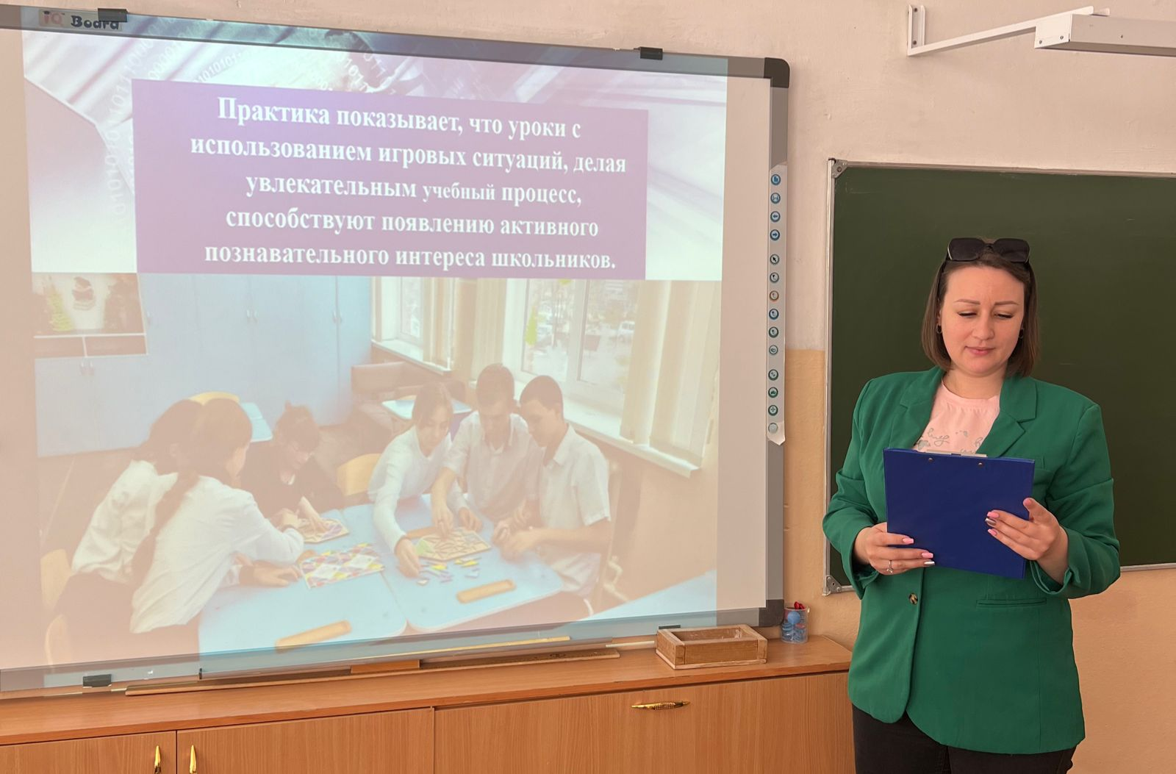
Информационно-коммуникационные технологии
Внедрение ИКТ в коррекционной школе прежде всего дало возможность улучшить качество обучения, повысить мотивацию к получению и усвоению новых знаний учащихся с ОВЗ.
Ковган Анастасия Николаевна,
учитель математики, информатики

Slide 9
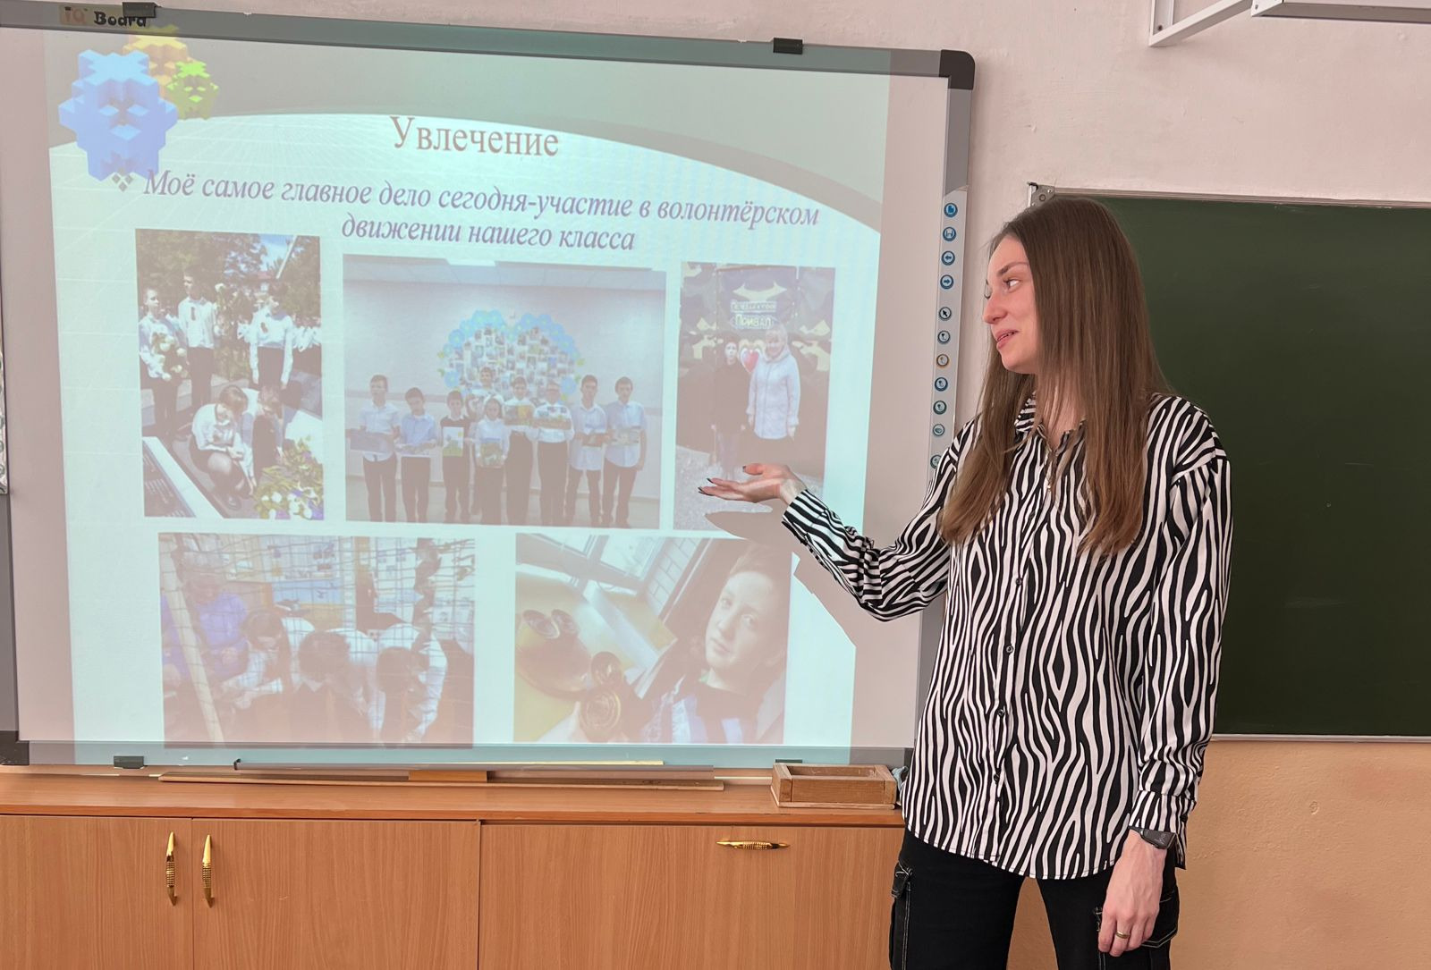
Метод проектов –
современная технология обучения
Метод проектов – педагогическая технология,
стержнем которой является исследовательская, познавательная, игровая, творческая деятельность детей, в процессе которой ребёнок познаёт себя и окружающий мир, получает новые знания в реальный продукт.
Миронюк Алина Дмитриевна,
учитель - дефектолог

Slide 10
Здоровьесберегающие технологии
позволяют решить приоритетные задачи современного школьного образования- задачи сохранения, поддержания и обогащения здоровья, обеспечения эмоциональной комфортности и позитивного психологического самочувствия ребёнка в процессе общения со сверстниками и взрослыми в школе и семье.
Эта технология обучения в коррекционной школе позволяет не только сохранить здоровье детей с ОВЗ, но и повысить эффективность учебного процесса.
Ковган Дмитрий Александрович,
учитель адаптивной физической культуры

Slide 11
Технология нравственного воспитания
Применение этой технологии
способствует воспитанию в ребенке благородного человека путём раскрытия его личностных качеств;
Укрепляет развитие и становление у учащихся гуманной позиции по отношению к окружающим его людям
Розевика Любовь Леонидовна, воспитатель
Парашина Зинаида Николаевна, воспитатель
Миронюк Наталья Васильевна, воспитатель

Slide 12
Применение современных образовательных технологий в учебном процессе позволил:
сделать занятия интересными, а поток изучаемой информации доступным;
управлять познавательной деятельностью школьников, учитывать индивидуальные темпы усвоения знаний, умений и навыков, уровень сложностей, интересы обучающихся;
поддержать интерес к обучению и воспитанию учащихся, творческим проектам, способствовать раскрытию индивидуальных способностей.

Slide 13


